Slide 1
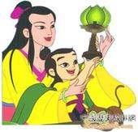

沉香救母

Slide 2
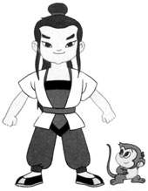
叹
叹气 长叹 感叹
含
含泪 包含 饱含
泪
泪水 流泪 泪眼
良
优良 良好 善良
因
原因 因故 因此
wéi 行为 作为 为人
为
wèi 因为 为人民 为什么
恨
痛恨 仇恨 （反义词“爱”）
付
付出 对付 付与
告
告别 告诉 告知
武
武术 武功 武力

Slide 3
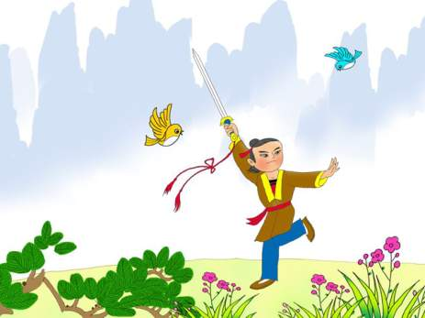
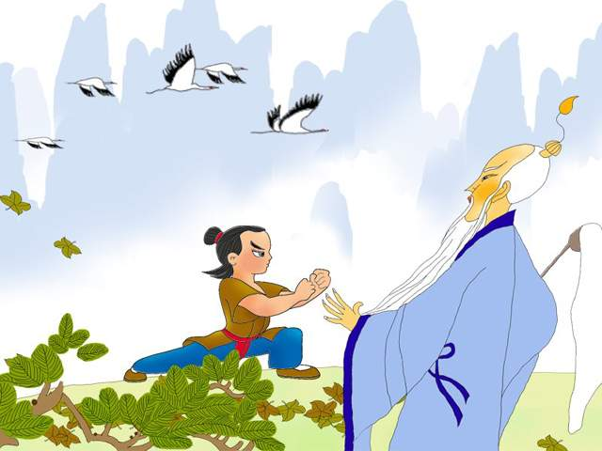
美丽善良 心狠手辣 腰酸背疼 盛夏酷暑 叹了口气 含着眼泪
增添力量 习武练功 对付得了
恨不得 寒冬腊月 起早贪黑

Slide 4

读一读课文第一、二自然段，想一想动画片，思考：
你从哪句话知道沉香一心要救妈妈？

Slide 5
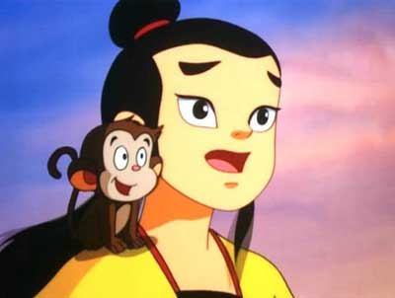
沉香听了，心里又气愤又难过，恨不得马上就去解救妈妈。

Slide 6
沉香为什么要救母？
练习用上“因为…所以…”来说说．

Slide 7
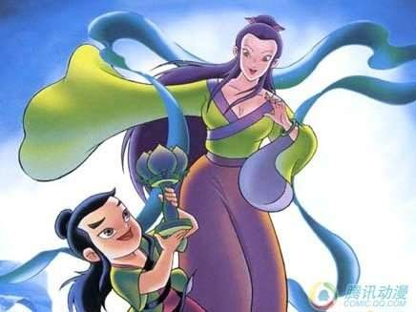
原来，沉香的妈妈是个美丽善良的女神，因为向往人间美好的生活，被二郎神压在了华山脚下。

Slide 8
沉香问爸爸：“我怎么没有妈妈呢？”
爸爸叹了一口气，没有回答。
沉香再三追问
爸爸才含泪说出了真情。

Slide 9
沉香望着苍老的爸爸，默默地攥紧了拳头。

Slide 10

二郎神心狠手辣，神通广大，你才是个８岁的孩子，怎么能对付得了呢？

Slide 11
有时累得腰酸背疼，很想松口气，但一想到要去解救妈妈，浑身就增添了力量。

Slide 13
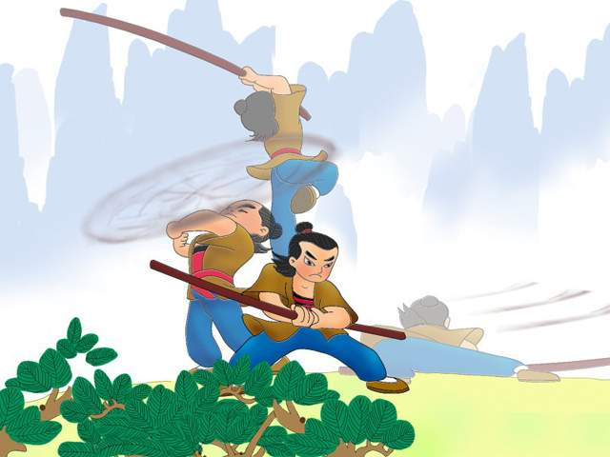

Slide 14
不管是寒冬腊月，还是盛夏酷暑，他都起早贪黑地跟着师傅习武练功。

Slide 15
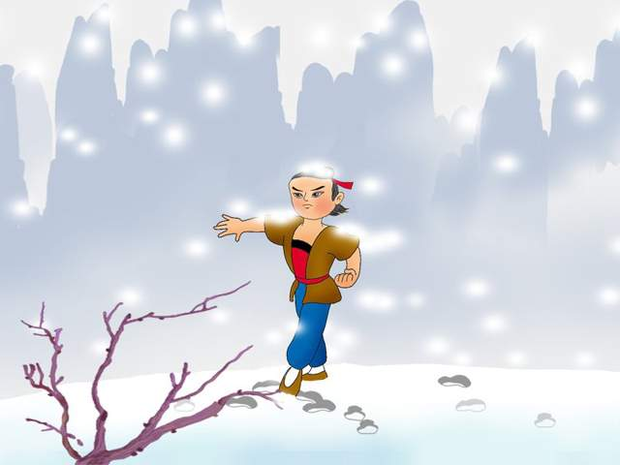
当沉香练得腰都酸了，想歇一会时，他 ； 当沉香练得背都疼了，想躺一会时，他 ；当沉香练得眼睛都发花了，想睡一会时，他 。

Slide 16
不管是寒冬腊月，还是盛夏酷暑，他都起早贪黑地跟着师傅习武练功．有时累得腰酸背疼，很想松口气，但一想到要去解救妈妈，浑身就增添了力量．

Slide 17
我来试一试：
用“一…就…”练习说话．
爸爸一看到电视上有足球赛，就来了劲．

Slide 18
1、我一看到动画片，就 。
2、 一 ，就 。

Slide 19
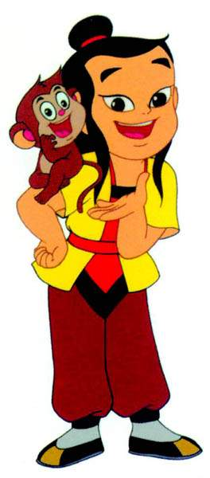
用直线把词连起来
武艺 丰满
生活 灿烂
光线 高强
羽毛 强烈
朝霞 美好

Slide 20
